Slide 1
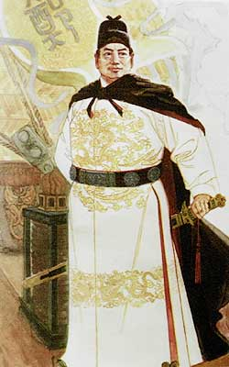
苏教版第十册
11
郑
和
远
航

Slide 2
身材魁梧 健步上船 抱拳告别
友好亲切 镇定自若 鬓发全白

Slide 3
将近中午，身材魁梧的郑和健步走上指挥船。他双手抱拳向岸上的人群告别，接着高举令旗，大声喊道：“启航！”在人们的欢呼声和祝福声中，船队像一条巨龙，浩浩荡荡地出发了。

Slide 4
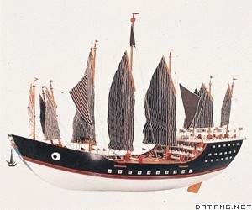
其中六十二艘大船特别雄伟壮观，这些大船又叫“宝船”。每艘宝船长148米，宽60米，有十多层楼房那么高。船上有九根桅杆和十二面风帆，可以乘做一千
多人，需由二三百人
驾驶。船上配备着航海
罗盘等当时最先进的仪
器。

Slide 5
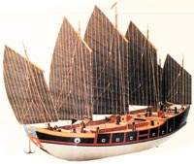
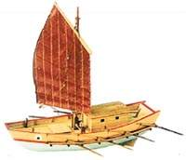
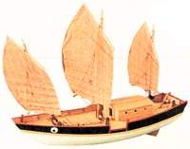
战船
粮船
水船

Slide 6
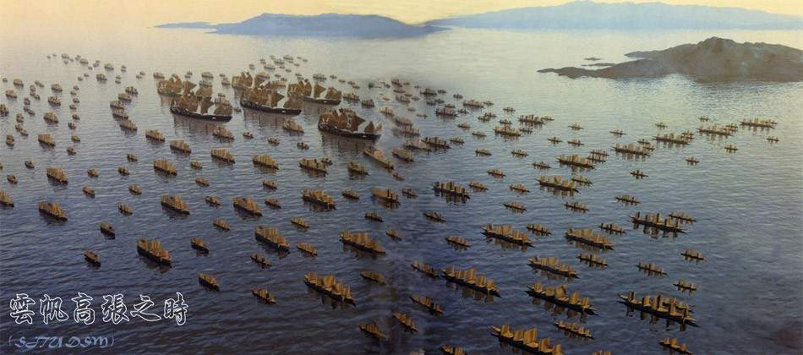


Slide 7
将近中午，身材魁梧的郑和健步走上指挥船。他双手抱拳向岸上的人群告别，接着高举令旗，大声喊道：“启航！”在人们的欢呼声和祝福声中，船队像一条巨龙，浩浩荡荡地出发了。

Slide 8
船队出了长江口，驶过东海和南海，破浪西行。每到一个国家，郑和先把国书递交给国王，并代表明朝皇帝向他们赠送礼品，希望同他们友好交往。各国君臣看见船队规模宏大，使者的态度友好亲切，没有丝毫炫耀武力、威胁别人的意思，都表示热烈欢迎；老百姓听说明朝的船队来了，也都扶老携幼，争相到海边观看，他们面对那些从来没有看见过的宝船，个个惊叹不已。当时中国的丝绸、瓷器早就名扬海外，沿途的百姓听说船队满载这些产品，都很高兴，纷纷用香料、珊瑚、珠宝等去换取中国的土特产品。各地的商人十分乐意同中国人做生意。很多人还向中国客人赠送礼物，以表达友好的感情。

Slide 9
递交信件 赠送礼品 表达友好
热烈欢迎 扶老携幼 争相观看
惊叹不已 名扬海外 纷纷换取

Slide 10
资料：
郑和下西洋带往各国的物资有丝绸、瓷器、铁制生产工具和生活用品、手工业品、茶叶、货币、历法、衡器、书籍、药材等等，带回的物资大多是土特产，有香料、药材、生产瓷器所需的原料、珍稀动植物等。
郑和和西方航海探险家比较有本质的不同。西方航海探险家他们所到之处就是掠夺、烧杀、欺诈、领土扩张，以达·伽马为例，1502年他在印度洋上遇到一艘没有武装的船，达·伽马下令抢光船上的财物，船上700多人全被烧死，西方的不少航海家都有残忍抢劫的记录。

Slide 11
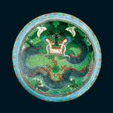
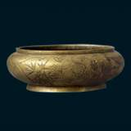
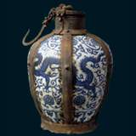
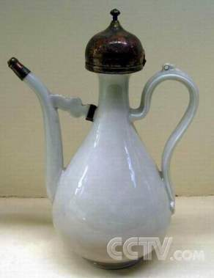
景泰蓝
大明宣德炉
青花龙饰罐
永乐窑景德镇甜白釉暗花壶

Slide 12

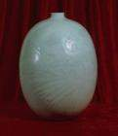

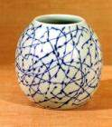
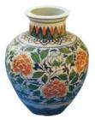
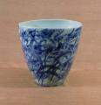
瓷
器

Slide 13
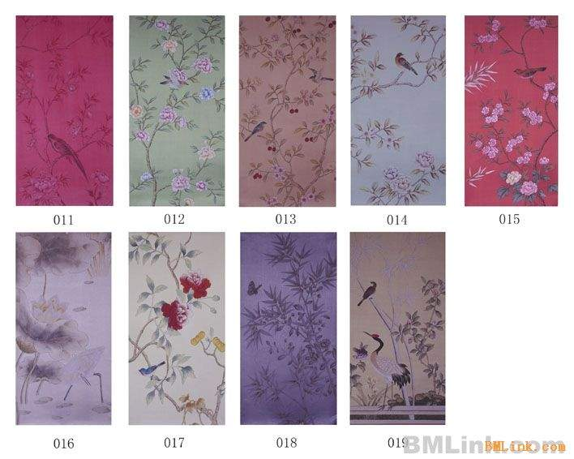
美
丽
的
丝
绸

Slide 14
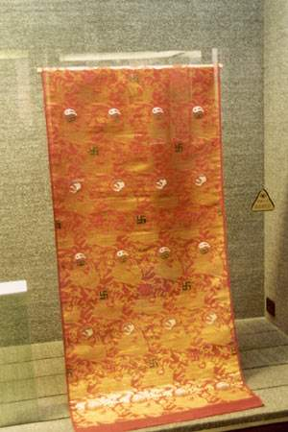


丝 绸

Slide 15
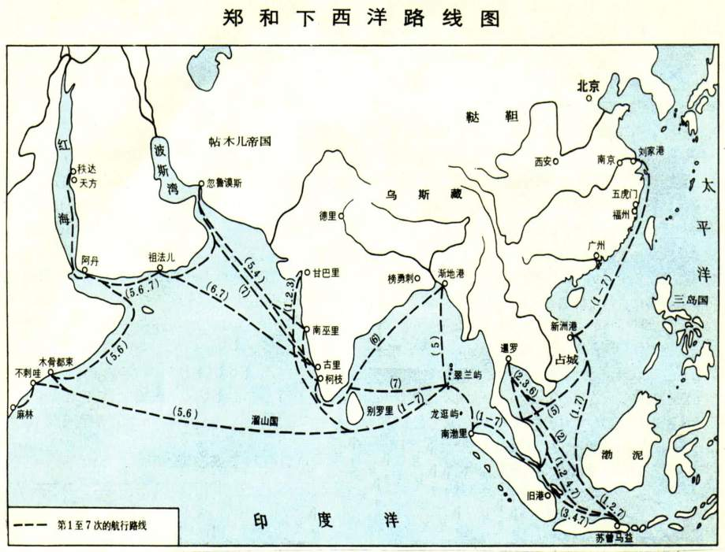
刘家港
古里

Slide 16
然而，这次航行也充满了凶险。在大海上，船队好几次遇上险恶的风浪。狂风呼啸着，海水像脱缰的野马，奔腾咆哮，巨浪疯狂地扑向船队，仿佛要把船只撕裂。面对如此险境，郑和总是镇定自若，指挥着船队在波峰浪谷中奋勇向前，一次次化险为夷。船队在归途中还遇到过海盗的袭击。郑和根据事先得到的消息，命令军士们严阵以待。当海盗船乘着黑夜，偷偷摸摸靠近船队时，郑和的船队迅速将海盗包围起来。士兵们从大船上往下丢火把，将海盗船烧着了。海盗们无处可逃，只好乖乖地当了俘虏。

Slide 17
在大海上，船队好几次遇上险恶的风浪。狂风呼啸着，海水像脱缰的野马，奔腾咆哮。巨浪疯狂地扑向船队，仿佛要把船只撕裂。面对如此险境，郑和总是镇定自若，指挥着船队在波峰浪谷中奋勇向前，一次次化险为夷。

Slide 18
从1405年到1433年的28年间，
郑和率领船队出洋七次，前后到过三
十多个国家。最后一次远航，郑和已
经是六十多岁的老人，鬓发全白了。
这次航行，一直到达非洲东岸，直到
第三年才回到祖国。

Slide 19
1433年，郑和于归国途中，积劳成疾，在古里（今印度卡利卡特）病逝。七月船队回国。明宣宗赐葬郑和于南京牛首山南麓。终年62岁。

Slide 20
87年之后，哥伦布两只小船200多人发现了美洲，
114年之后，麦哲伦3只小船300多人发现了好望角 。

Slide 21
郑和远航，规模之大，时间之长，范围之广，达到了当时世界航海事业的顶峰。它表现了我国古代人民顽强的探索精神，也开阔了中国人的眼界。郑和出使，促进了我国和亚非许多国家的经济文化交流和友好往来。正到现在，有关国家还流传着三保太监下西洋的故事。

Slide 22
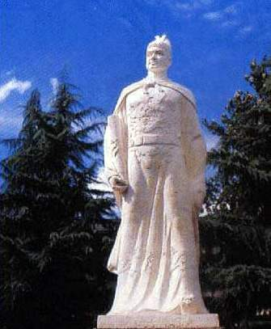

Slide 23
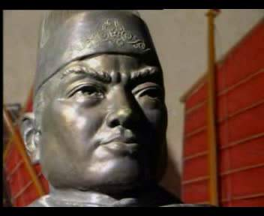

Slide 24
雄伟壮观 浩浩荡荡 破浪西行
狂风呼啸 奔腾咆哮 波峰浪谷
身材魁梧 健步上船 抱拳告别
友好亲切 镇定自若 鬓发全白

Slide 25
复述课文：
扬帆启航
友好交往

Slide 26
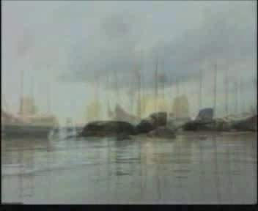
战胜凶险

Slide 27
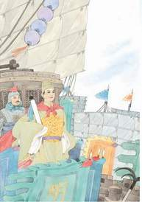

Slide 28
郑和出使，促进了我国和亚非许多国家的经济文化交流和友好往来。

